Slide 1

ПРЕДПРИНИМАТЕЛЬСКИЙ МАРАФОН
Место для логотипа региона и (или) региональной программы
Направление практики : образовательные и просветительские проекты финансовой грамотности для взрослых;
Наименование субъекта : Красноярский край
Автор практики: Финансовое управление администрации г. Назарово, Удович Светлана Александровна, Заместитель главы города –руководитель финансового управления администрации г.Назарово,83915550975, buh2.fu@yandex.ru

Slide 2
Цель: Популяризация предпринимательской деятельности среди населения, особенно молодежи, а также для повышения финансовой грамотности участников мероприятий
Целевая аудитория
Представители СМП и самозанятые граждане
Студенты
Школьники
Охват аудитории: до 1000 чел./год

Slide 3
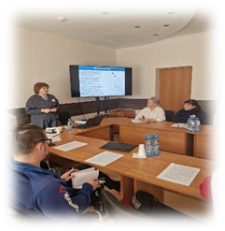
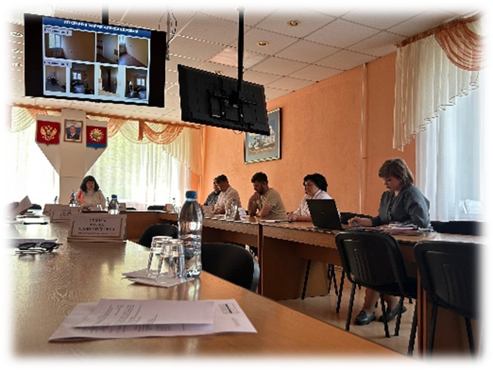
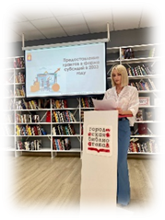
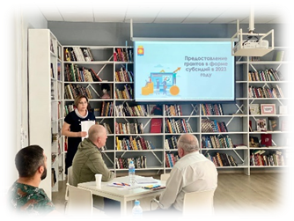
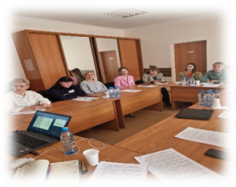
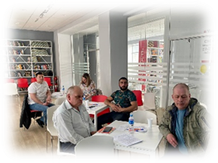
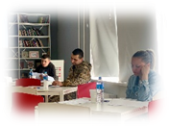
1 этап марафона: Обучение практическим навыкам
Семинары «Грантовая поддержка на начало ведения предпринимательской деятельности» с субъектами предпринимательства, физическими лица, планирующими организацию предпринимательской деятельности.

Slide 4
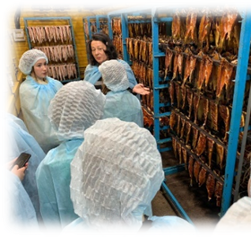
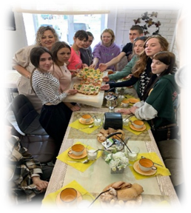
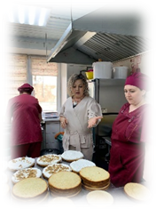

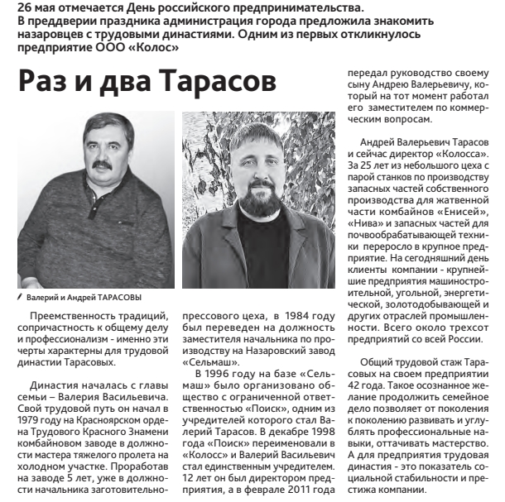
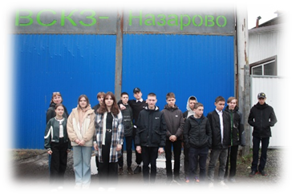
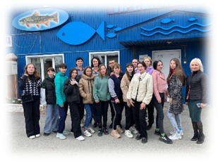
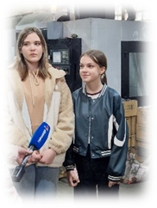
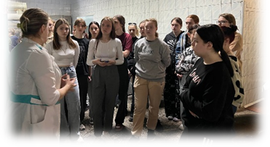
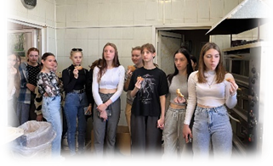
2 этап марафона: Популяризация бизнеса, наставничество
Экскурсия студентов КГБПОУ «Назаровский энергостроительный техникум» на производственные предприятия субъектов МСП (ООО «ВСКЗ – НАЗАРОВО», ООО «ВС МТК», Назаровский завод ТИиК).
Экскурсия студентов КГБПОУ «Назаровский аграрный техникум им. А.Ф. Вепрева» на предприятие по производству продуктов питания ИП Сергеев А.В., ИП Швиндт Е.А., ООО «Золотая рыбка».
Публикация в газете «Советское Причулымье» о трудовой династии Тарасовых (Общий трудовой стаж 43 года).

Slide 5
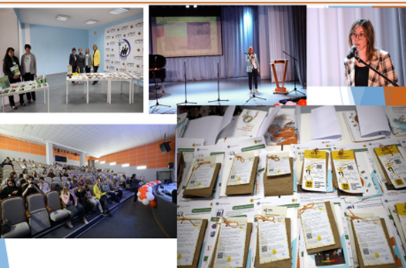
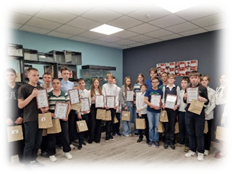
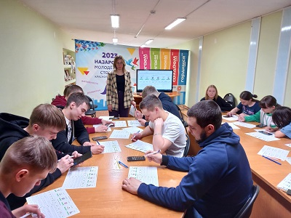
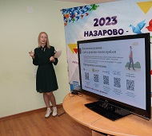
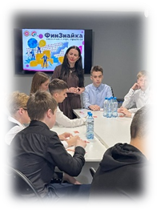
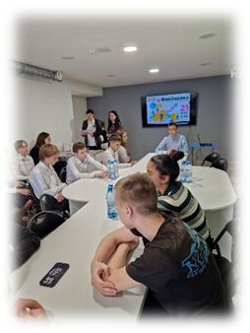
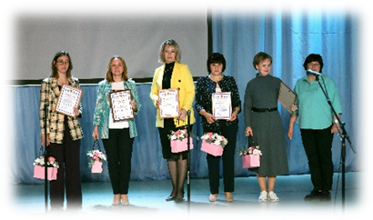
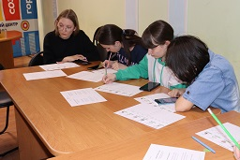
3 этап марафона: Повышение финансовой грамотности.
Семинар финансовой грамотности на тему «Система быстрых платежей для ИП и ЮЛ.
Безопасность переводов» с субъектами предпринимательства.
Игра-практика «ФинЗнайка» по финансовой грамотности среди учащихся старших классов школ города и студентов на базе МЦ «Бригантина». Семинар на тему «Грантовая поддержка субъектов МСП. Социальное предпринимательство»

Slide 6
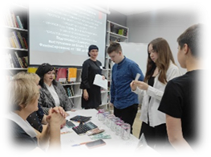
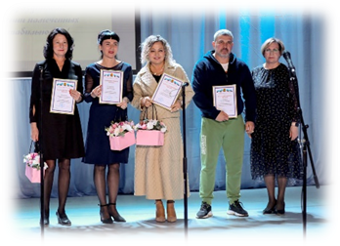
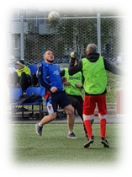
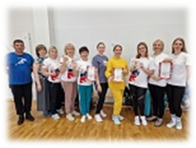
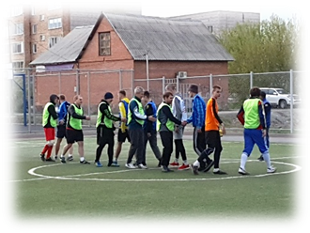
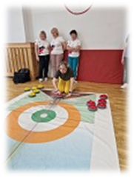
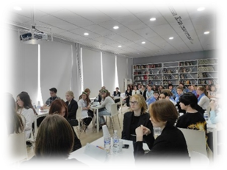
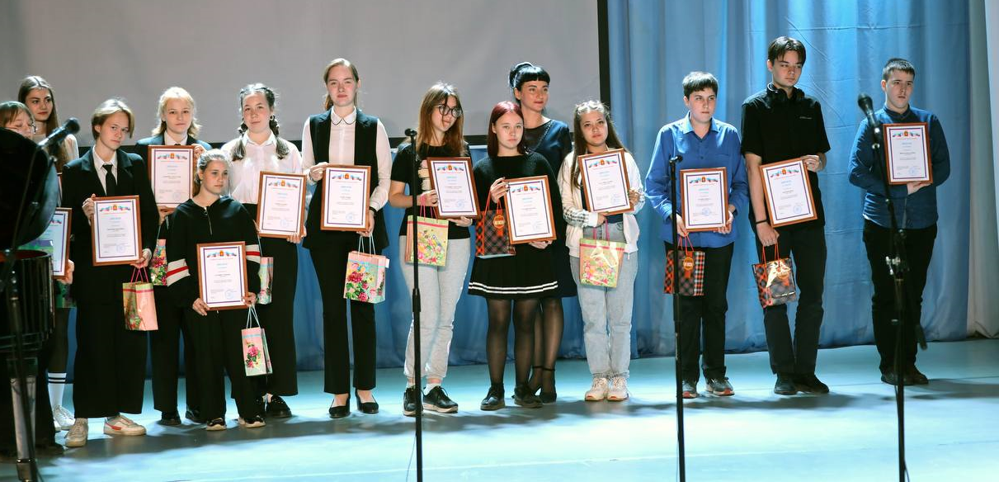
4 этап: Поддержка стартапов
5 этап: Создание позитивной атмосферы вокруг бизнеса
Конкурс «Юный предприниматель» среди учащихся старших классов школ города и студентов в городской библиотеке им. Ф.М. Достоевского.
Объявление о проведении конкурса «Лучшее благоустройство, озеленение и цветочное оформление прилегающей территории организаций торговли, общественного питания и бытового обслуживания».
Спортивные состязания по керлингу , футболу между командами предпринимателей и работниками бюджетный сферы.

Slide 7
Достигнутые результаты:
Проведение просветительских и информационных мероприятий с привлечением специалистов Регионального центра финансовой грамотности населения, Красноярского отделения Центрального банка России, коммерческих банков, позволило увеличить численность слушателей субъектов МСП реализации и получения финансовой поддержки своих инициатив.
За 2023-2024 проведено 14 мероприятий.
Более 500 человек получили знания в области предпринимательства,
в том числе по мерам поддержки.
Предпринимательский марафон способствует развитию малого и среднего бизнеса, повышению уровня финансовой грамотности, экономической активности и улучшению качества жизни
через образование и практические советы.
Развитие инвестиционной деятельности, малого и среднего предпринимательства на территории города Назарово.

Slide 8
Спасибо за внимание!

